Slide 1
Франція
Французька Республіка. Назва країни по етноніму німецького племені — франки.
Площа — 552 тис. км кв.
Населення — 58,1 млн чоловік.
Столиця — Париж.
Державний устрій — республіка.
Адміністративний поділ. Франція розділена на 96 адміністративних одиниць — департаментів. Особливий статус заморських департаментів мають Гваделупа, Мартініка, Французька Полінезія, Французькі антарктичні території, Гвіана, Реюньон, острови Сен-Пьер, Майотта, Мікелон, Уолліс і Футуна. У Франції 22 історичні провінції (Бретань, Бургундія, Лотарингія, Наварра, Прованс і т. д.).
Форма правління. Республіка.
Глава держави. Президент, що обирається строком на 7 років.
Найвищий законодавчий орган. Двопалатний парламент (Національні збори, що обираються на 5 років, і Сенат, термін повноважень якого 9 років).
Найвищий виконавчий орган. Уряд.
Найбільші міста. Марсель, Ліон, Лілль, Бордо, Тулуза, Ніцца, Нант, Страсбург, Тулон, Руан.
Державна мова. Французька.
Валюта. Євро = 100 центам.

Slide 2
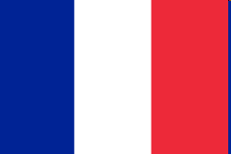

Франція
Прапор Франції Герб Франції

Slide 3
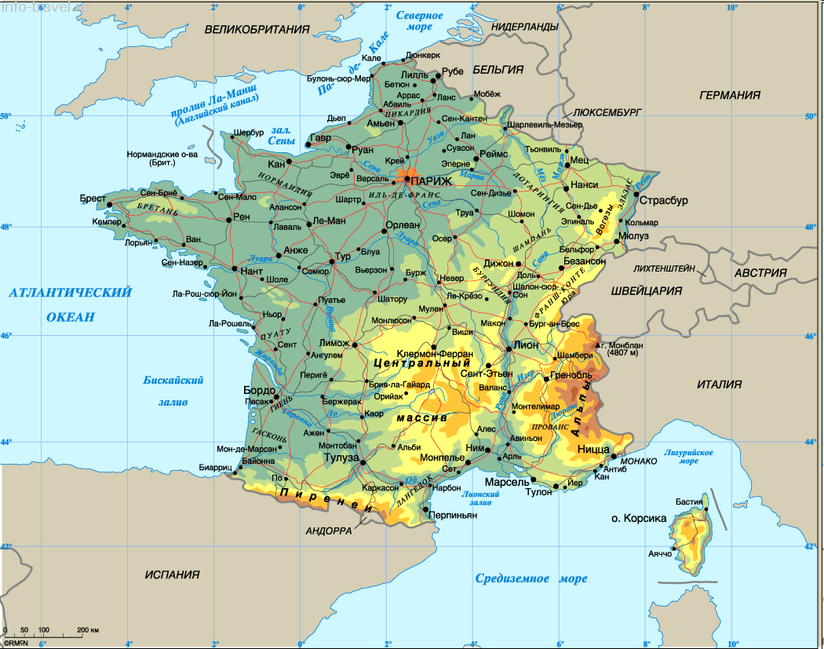
Карта Франції

Slide 4
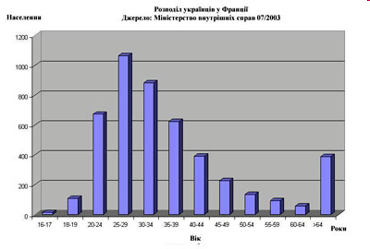
Національний склад
Національний склад Франції порівняно однорідний, понад 90% жителів -французи. До національних меншин, які населяють деякі околичні області, належать: на Сході - ельзасці і лотарингці (близько 1,4 млн. осіб), на Півночі - бретонці (1,25 млн.), на Сході - фламандці (300 тис.), на Півдні - каталонці (250 тис.) і баски (140 тис.), на острові Корсика - корсиканці (280 тис. осіб); у великих містах живуть євреї (близько 500 тис. осіб).
Близько 4 млн. іноземців - італійці, португальці, іспанці, поляки, алжирці, марокканці та інші.

Slide 5
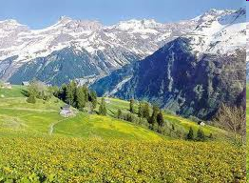
Природні ресурси та умови
За площею Франція є найбільшою країною Західної Європи. Понад 3/5 території становлять рівнини, які тягнуться суцільною смугою від бельгійського кордону до Піренеїв. Гірські території (Арденни, Воґези, Центральний Французький і Армориканський масиви) належать до середньовисотних, сильно зруйнованих і вирівняних.
Надра Франції багаті на залізні руди (Лотарингія), боксити (Прованс), калійну (Ельзас) і кам'яну (Лотарингія) сіль, уранові руди (Центральний масив). На паливні ресурси країна бідна. Вугільні басейни — Північний (одне ціле з бельгійським) і Лотаринзький (одне ціле з Саарським) — невеликі та економічно невигідні. Нафти і природного газу практично немає. Значними є ресурси гідроенергії та енергії припливів.
Важливим природним багатством Франції є її кліматичні умови і родючі рівнинні землі. Більша частина країни лежить у південній смузі помірного поясу. Зима м'яка, літо тепле. Клімат морський, опади рівномірні впродовж усього року. Річна сума їх понижується з заходу на схід від 1200 до 600 мм. На південному узбережжі й Корсиці клімат субтропічний середземноморського типу. Майже 1/5 території країни залишається вкритою лісом.
Природне середовище Франції порівняно мало забруднене, багато земель охороняється. Дуже значними є рекреаційні і туристські ресурси.
Альпи

Slide 6
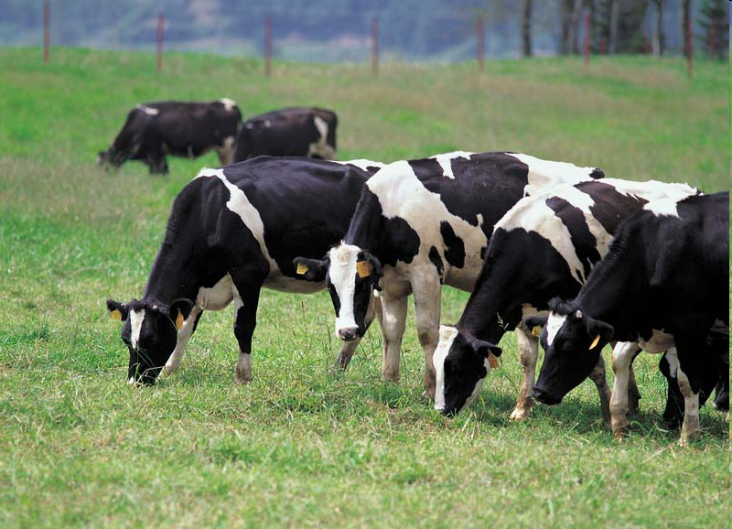
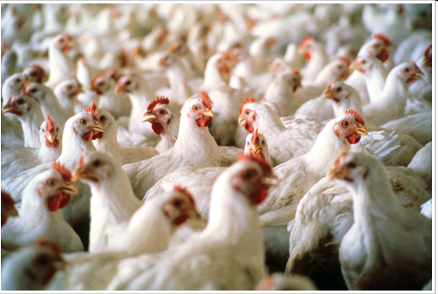
Сільське господарство
Франція є найбільшим виробником сільськогосподарської продукції в Західній Європі та одним з найбільших її експортерів у світі. За вартістю сільськогосподарського експорту вона поступається лише США, а як чистий експортер — США і Нідерландам. Рослинництво дає 1/3 вартості продукції. Вирощують зернові, картоплю, цукрові буряки, олійні (рапс, соняшник). Тваринництво дає 2/3 вартості продукції сільського господарства. Основним традиційно є розведення великої рогатої худоби. Спеціалізовані свинарство і птахівництво стали розвиватися порівняно недавно.

Slide 7
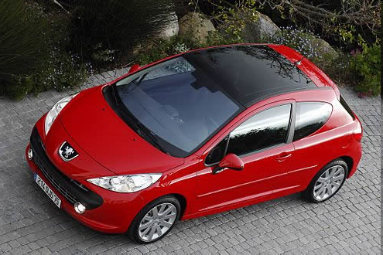
Промисловість
Енергетика.Видобуток вугілля в країні становить менше 10 млн т (у 50-ті роки понад 60 млн т), нафти — З млн т і природного газу — 5 млрд м куб на рік. Франція належить до найбільших імпортерів енергоресурсів, особливо нафти. Імпортуються також природний газ і вугілля. Імпорт нафти (до 90 млн т на рік, переважно з Алжиру і країн Перської затоки) здійснюється морським шляхом. Головними пунктами приймання нафти та її переробки є Гавр і Марсель. Природний газ надходить з Нідерландів, Росії та з Алжиру.
Головною галуззю обробної промисловості є машинобудування (38% зайнятих). Найсильніші позиції країни в автомобільному, атомному та аерокосмічному машинобудуванні, в яких вона має солідні традиції, кваліфіковані кадри і наукові досягнення. Автомашин, в основному марки «Рено» і «Пежо», виготовляється до 4 млн на рік.
Peugeot

Slide 8
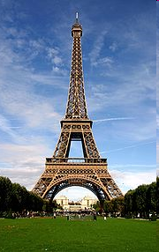
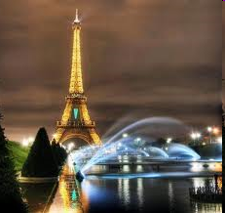
ЕЙФЕЛЕВА ВЕЖА
Ейфелева вежа — архітектурна пам`ятка Парижа, символ сучасної Франції. Популярний туристичний об`єкт, щорічно приймає близько 5,5 мільйона відвідувачів.
Вежу звели у 1887—1889 роках, її збудував на Марсовому полі конструктор Густав Ейфель. Висота вежі 300 метрів, не беручи до уваги 22-метрову телевізійну антену на її верхівці. Вага всіх металічних конструкцій 7 300 тонн, загальна маса — 10 000 тонн.

Slide 9
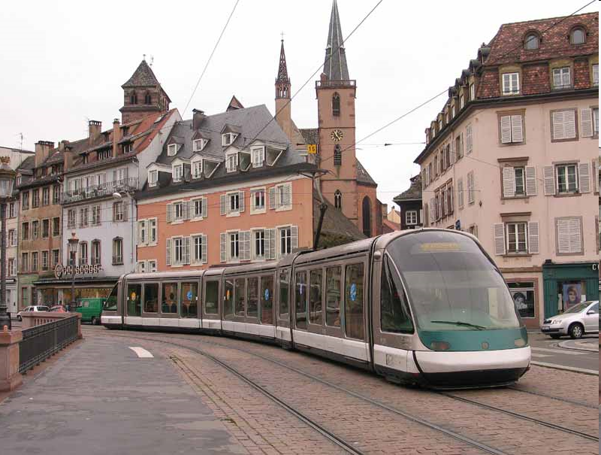
Транспорт
Франція має одну з найрозвинутіших транспортних систем у Європі і є піонером у виготовленні й застосуванні надшвидкісних засобів транспорту. На лінії Париж — Ліон завдовжки 425 км уперше в світі почав курсувати поїзд зі швидкістю 270 км/год (зараз уже 400 км/год). Вперше розпочалися тут і рейси пасажирського надзвукового літака «Конкорд».

Slide 10
Дякую за увагу

